Slide 1
Outils de prescription et d'adaptation des antibiotiques: Promenade sur le web
DUACAI 12/12/24
Dr S. Alfandari, Infectiologie, CHU Lille/CH Tourcoing
www.gilar.org

Slide 2
Des outils pour la pratique
Sites internet
Applications
Logiciels
Documents
Liste de discussion
Newsletters
Réseaux sociaux
Construction de questionnaires
E-learning
Jeux

Slide 3
Sites internet: Infectiologie.com
Recommandations par site
Diaporamas adaptables
Support de cours DES/DU/DPC
Diaporamas de congrès
Info-antibio
Livre de médecine tropicale

Slide 4
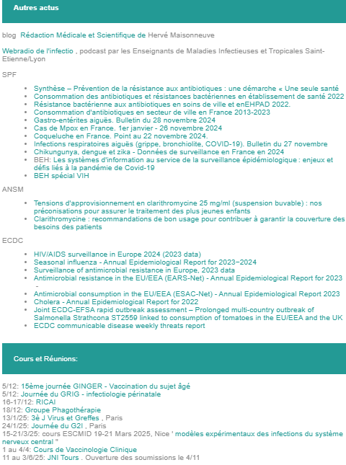
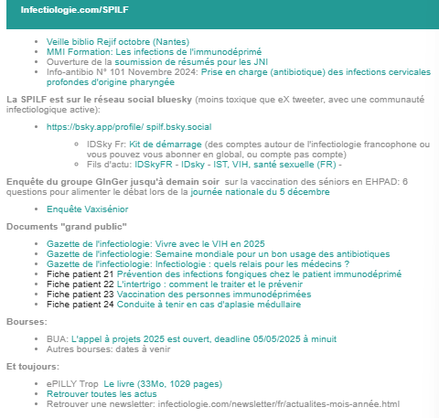
Newsletter Infectiologie.com

Slide 5
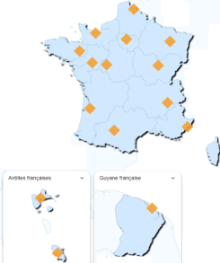
Sites internet: les CRATB
15 CRATB
8 avec un site propre
Animation de réseaux
Production de documents
Webinaires

Slide 6
Sites internet: les institutionnels
Santé publique France
Haut conseil de la santé publique
ANSM
HAS
INRS

Slide 7
Applications
Antibioclic
Antibiogilar
Antibioguide
ePOPI
Antibiogarde
Fongique APHP
Trousseau de poche (pédiatrie)
En projet
Application « recommandations SPILF »a

Slide 8
Populations particulières
Insuffisance rénale
Obésité
Grossesse
Toxicité hépatique
Interactions médicamenteuses

Slide 9
Voyage
Promed
Pasteur Lille
Santé-voyages.com

Slide 10
Vaccination
Vaccination info service « pro »
Infovac

Slide 11
Administration des médicaments
Perfusion continue
Home intravenous antibiotherapy and the proper use of elastomeric pumps IDN 2021
Modalités d'utilisation des antibiotiques par voie intraveineuse au domicile IDN 2021
Préparation et administration des antibiotiques par voie injectable mmi 2016
Antibiotree.ovh
Stabilis.org
Médicaments (dont anti infectieux) écrasables:
OMEDIT Normandie

Slide 12
Modules d’EPP
IU sujet âgé
Pertinence ATB >7j
Audit amoxicilline-acide clavulanique

Slide 13
Modules de e-learning
Exacerbation de BPCO
Rattrapage vaccinal (hors COVID)
Durée d'antibiothérapie, conduite à tenir devant un ECBU + et allergie à la pénicilline. Réponses sous format PDF
Neutropénie fébrile et 3 vignettes cliniques dermatologie. Réponses sous format PDF
Diarrhées aiguës et vignettes cliniques de dermatologie. Réponses sous format PDF.

Slide 14
Jeux et quizz
QUIZZ Durées de l'antibiothérapie
Jeu de rôle
Jeux en ligne

Slide 15
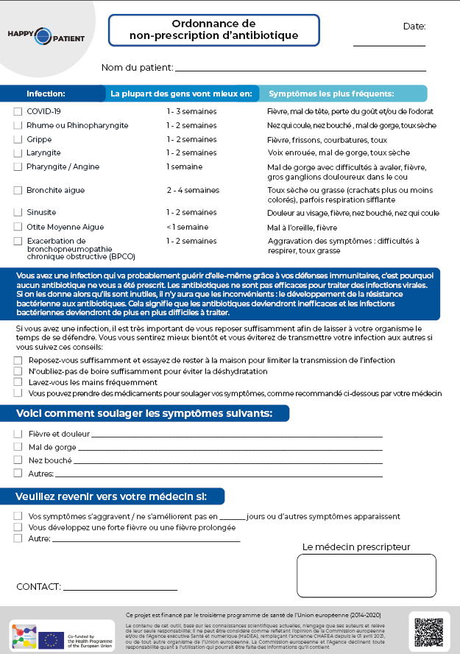
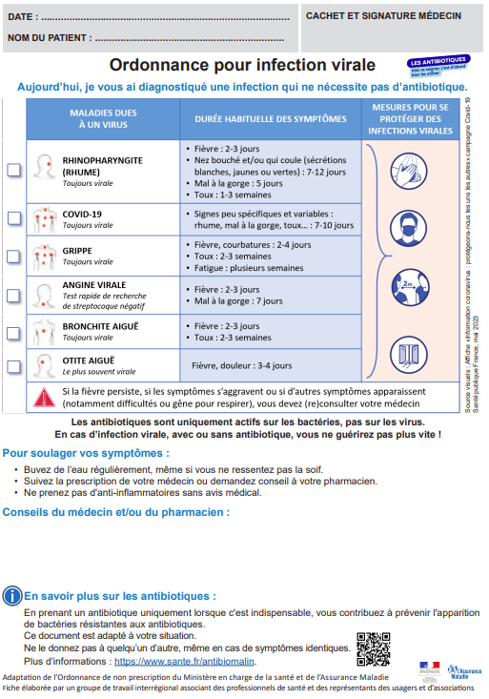
Documents patients

Slide 16
Les trucs un peu ratés
SFTP/docamed: source d’info sur les traitements mais pas du tout adapté à l’infectiologie
Utilise des recos anciennes, par ex endocardite Europe 2016
Vidal: lecture rigide de l’AMM
Daptomycine (option EI: IPTM grave à SA)
6 mg/kg (10 à 12 en vrai)
Amikacine
15 à 30 mg/kg en 1 à 3 prises (que monodose)
Posologie maximale: 1 500 mg par 24 heures (pas de dose limite)
Ceftazidime (option bactériémie, NF, etc)
Perfusion continue 4 à 6 g 1 fois par jour (or stabilité max 8h)
Bug control: appli sur µorganismes et moyens de prévention
Quelques erreurs

Slide 17
Réseaux sociaux « pro »
Linkedin
Bluesky:
Très grosse communauté infectiologique anglophone
Encore peu de Français mais ca monte

Slide 18
Autres outils
Faire des stats sans logiciel: BiostaTGV.sentiweb.fr
calculs via le logiciel de statistique R.
12 tests statistiques
Etudes cliniques
Comment planifier son étude
Calculer son nombre de sujets nécessaires
S'informer sur la rédaction de son protocole

Slide 19
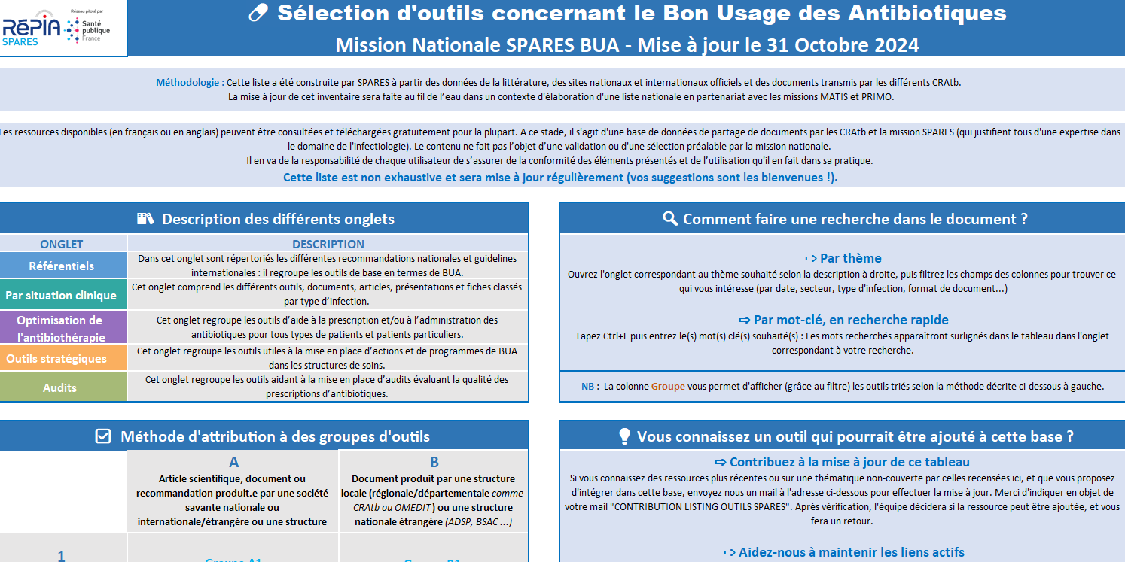
Pour la PCI
REPIA: réseau de prévention des infections et de l’antibiorésistance
Multiples données/outils
1 volet BUA

Slide 20
Conclusion
Un site pour les rassembler tous Infectiologie.com

